Slide 1
電研java組第四次社課

Slide 2
今日教程
1.java8新特性(lambda)
2.ArrayList
預期成果
1.對lambda略知一二
2.ArrayList不習慣的話沒關係 還是Array最好用

Slide 3
ArrayList
ArrayList 類是一個可以動態修改的數組，與普通數組的區別就是它是沒有固定大小的限制，我們可以添加或刪除元素。
ArrayList 實現了 List 接口。
ArrayList 是一個數組隊列，提供了相關的添加、刪除、修改等功能。

Slide 4
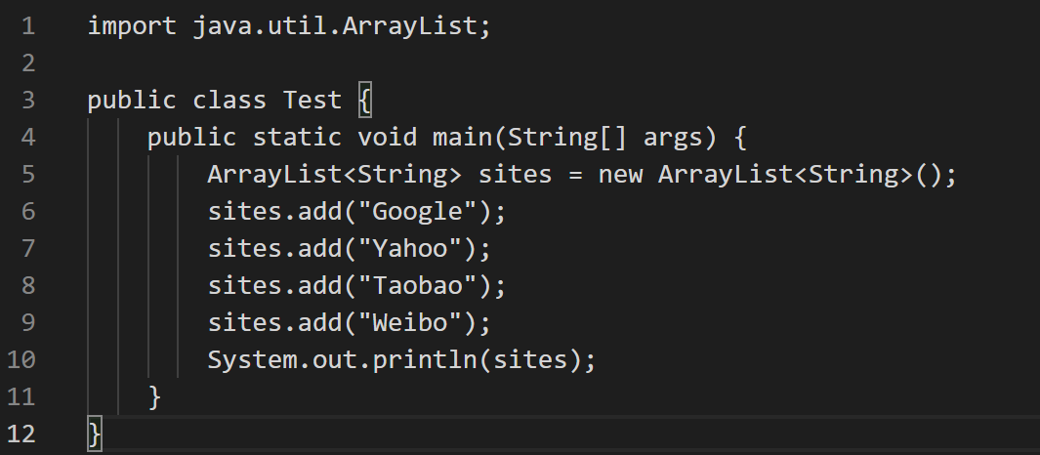
添加元素 添加元素到 ArrayList 可以使用 add() 方法
輸出結果:

Slide 5
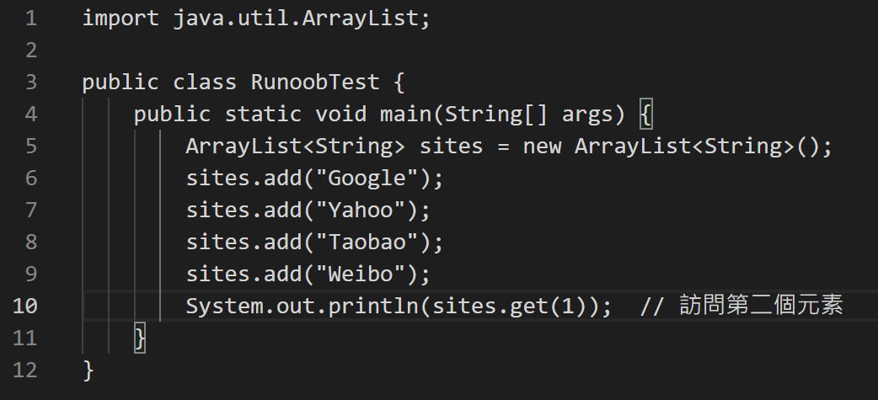

訪問元素
訪問 ArrayList 中的元素可以使用 get() 方法
輸出結果:

Slide 6
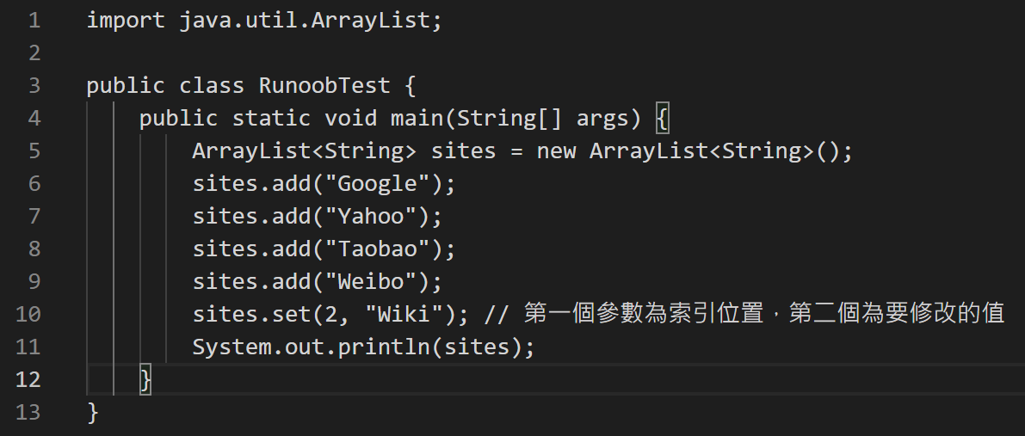

修改元素
如果要修改 ArrayList 中的元素可以使用 set() 方法：
輸出結果:

Slide 7
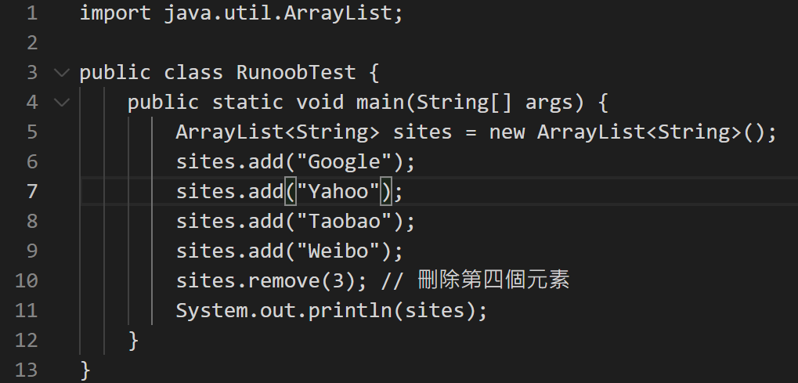

刪除元素
如果要刪除 ArrayList 中的元素可以使用 remove() 方法
輸出結果:

Slide 8
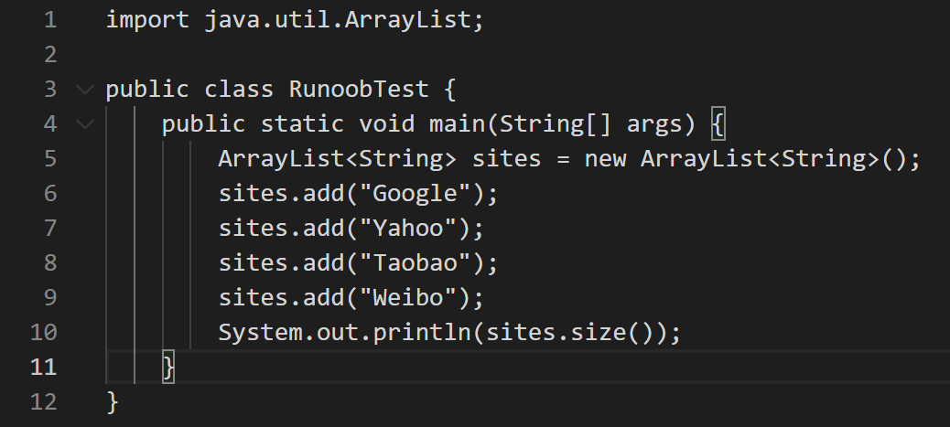

計算大小
如果要計算 ArrayList 中的元素數量可以使用 size() 方法：
輸出結果:

Slide 9
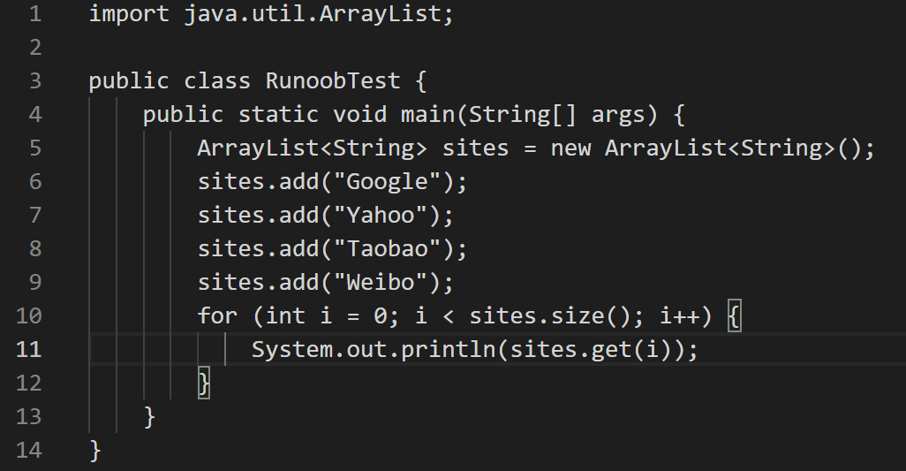
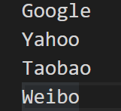
迭代數組列表
我們可以使用 for 來迭代數組列表中的元素：
輸出結果:

Slide 10
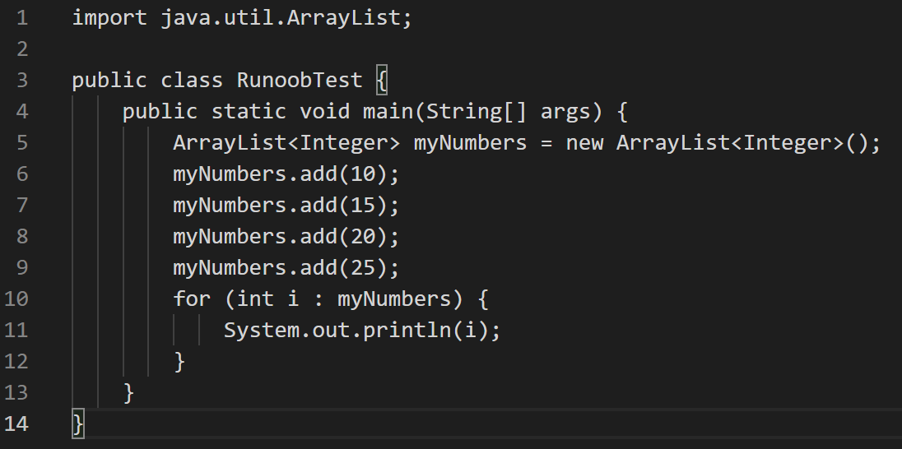

ArrayList 存儲數字(使用 Integer 類型)
輸出結果:

Slide 11
實作時間15-25分鐘

Slide 12
Java Lambda表達式
Lambda 表達式，也可稱為閉包，它是推動 Java 8 发布的最重要新特性。
Lambda 允許把函數作為一個方法的參數（函數作為參數傳遞進方法中）。
使用 Lambda 表達式可以使代碼變的更加簡潔緊湊。

Slide 13
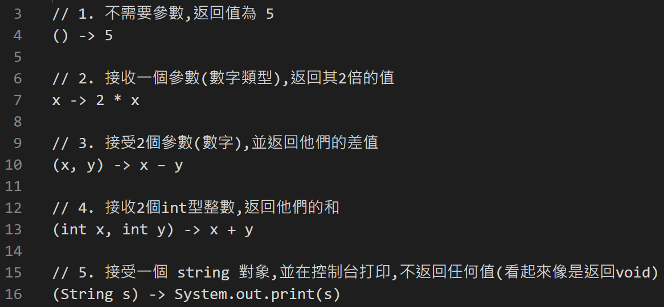
Lambda 表達式實例

Slide 14
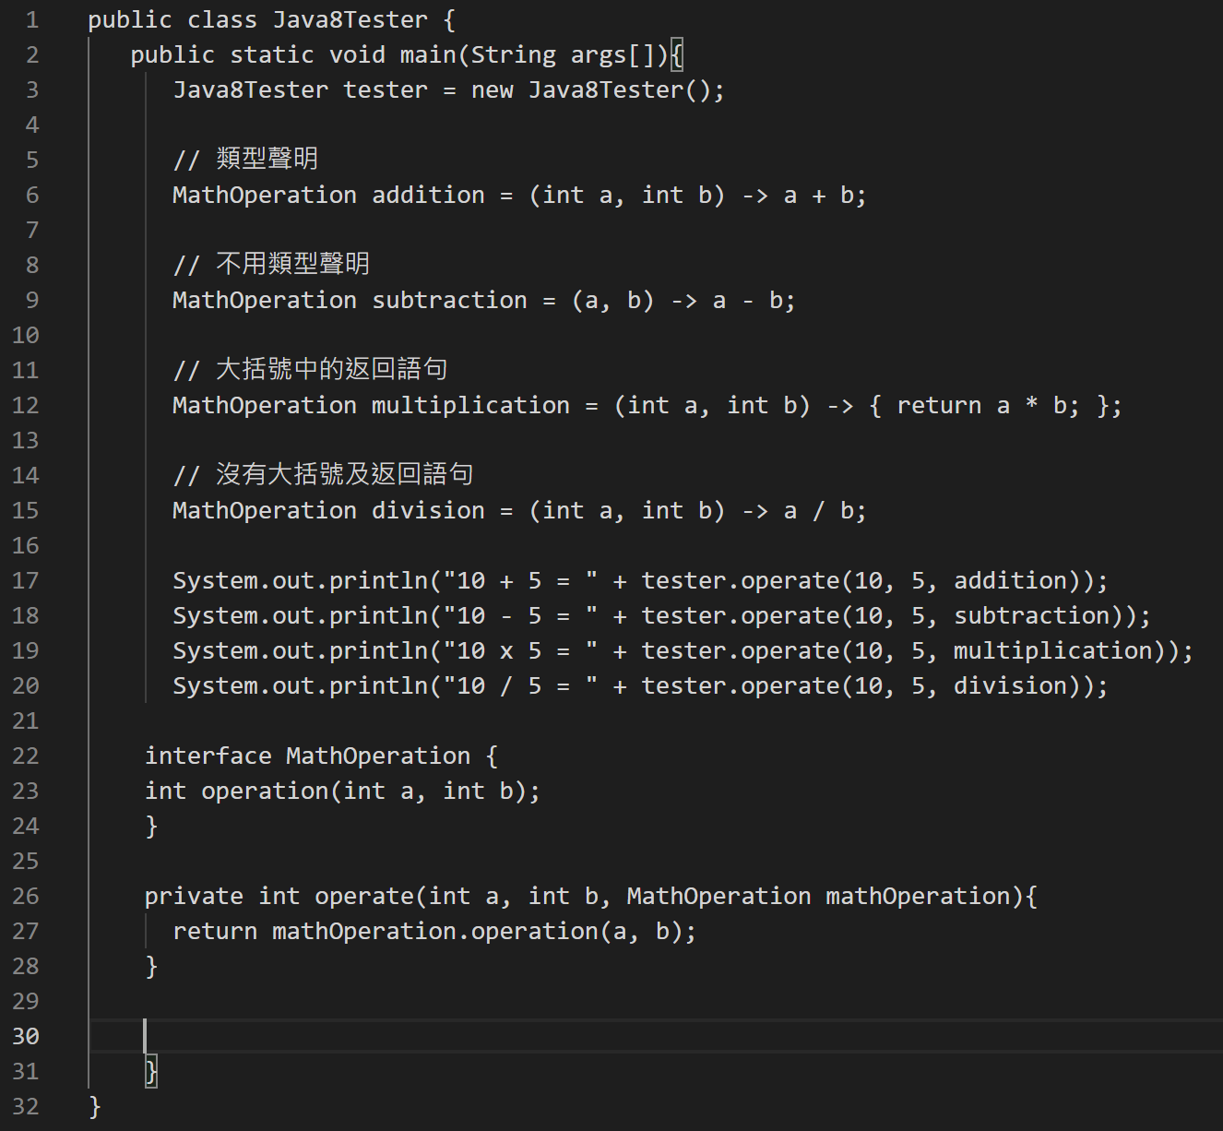
實作

Slide 15
實作時間

